Slide 1

VY_32_INOVACE_05_INFORMATIKA_5_PC3
Dětský domov, Základní škola praktická, Praktická škola, Školní jídelna a Školní družina, Duchcov, Školní 1, příspěvková organizace
Registrační číslo: CZ.1.07/1.4.00/21.0559
Petr Velvarský

Slide 2

Zapnutí PC
Nejdříve zapneme PC
Následně monitor
Zásadní tlačítko:

Slide 3
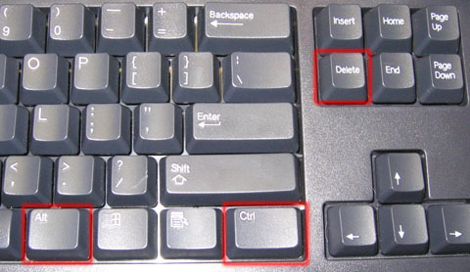
Přihlášení do sítě
Ctrl+Alt+Delete
Uživatelské jméno: DDZSDUCHCOV/ŽÁK
Heslo: a

Slide 4
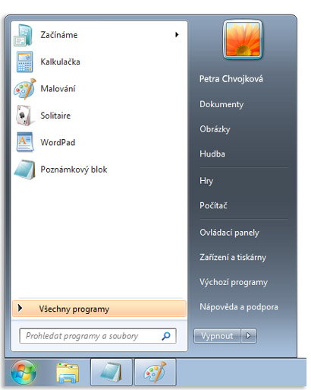
VYpNUTÍ PC
Nejprve ukončit všechny programy
Nabídka START (vlevo dole na liště)
VYPNOUT!

Slide 5
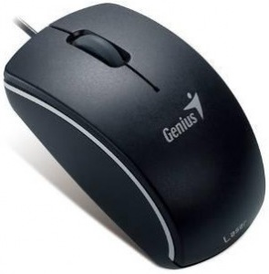
MYŠ
3 části:
1) levé tlačítko – potvrdit či přesunout
2) pravé tlačítko - vlastnosti
3) kolečko – posun stránek

Slide 6
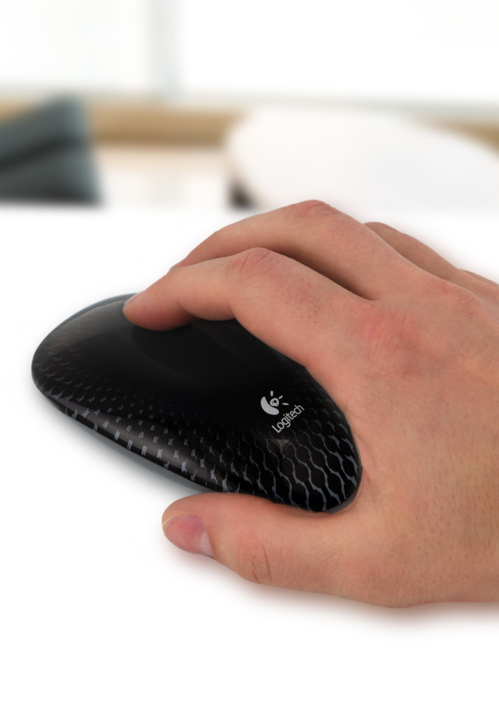
MYŠ
Jak správně držet myš
Asi takhle :
Levé tlačítko: ukazovák
Pravé tlačítko: prostředník

Slide 7
Použité zdroje
http://pinoypctips.blogspot.com/2010_04_01_archive.html
http://pcworld.cz/software/Windows-pripravena-do-tri-sekund-6632
http://lekceict.phorum.cz/windows-v-siti.p87.html?addpost
http://www.seas.ucla.edu/security/lock_session.html
http://www.qcomp.sk/shopping/product_details.php?idp=abC1400835
http://diit.cz/clanek/svet-je-nyni-o-dotek-bliz-s-mysi-logitech-touch-mouse-m600

